Slide 1
Business Development Training and Support for Non - Native Small Business Owners
2021-1-EL01-KA210-VET-000030217

Slide 2
Value proposition, Customer understanding and Customer segments Πρόταση αξίας, Κατανόηση πελατών και τμήματα πελατών
March 29th, 2023
Για την Stratigon Finance, Ευαγγελία Δαρατσανού, BA, MA, LLM, Capacity Building Expert

Slide 3
Πρόταση αξίας, Κατανόηση πελατών και τμήματα πελατών
Με την ολοκλήρωση της υποενότητας οι εκπαιδευόμενοι θα είναι σε θέση να κατανοούν πως να:
Σχεδιάζουν πιο αποτελεσματικά προτάσεις αξίας και κερδοφόρα επιχειρηματικά μοντέλα που στοχεύουν άμεσα στους πελάτες τους
Οργανώνουν πληροφορίες σχετικά με το τι θέλουν οι πελάτες με ένα απλό τρόπο
Κατανοούν με μεγαλύτερη σαφήνεια τα προβλήματα και τις ανάγκες των πελατών τους
Δημιουργούν μια κοινή «γλώσσα» με τους συνεργάτες και την ομάδα με την οποία εργάζονται για την επίτευξη της αξίας
Ελέγχουν διαρκώς τις πιο σημαντικές υποθέσεις που κρύβονται πίσω από τις επιχειρηματικές ιδέες για να μειωθεί ο κίνδυνος αποτυχίας.

Slide 4
Εργαλεία – Δραστηριότητες
Εργαλεία – Δραστηριότητες που θα χρησιμοποιήσουμε:
Παρουσίαση σε ppt
Videos
Ομαδικές - Ατομικές δραστηριότητες
Σύνδεσμοι για συμπληρωματική μελέτη
Ανάληψη ευθυνών και επίδειξη πρωτοβουλίας

Slide 5
Ένα βήμα πίσω: Το επιχειρηματικό μοντέλο (Business Model Canvas)
To επιχειρηματικό μοντέλο περιγράφει τον τρόπο με τον οποίο ένας οργανισμός δημιουργεί, προσφέρει και συλλέγει αξία.

Slide 6
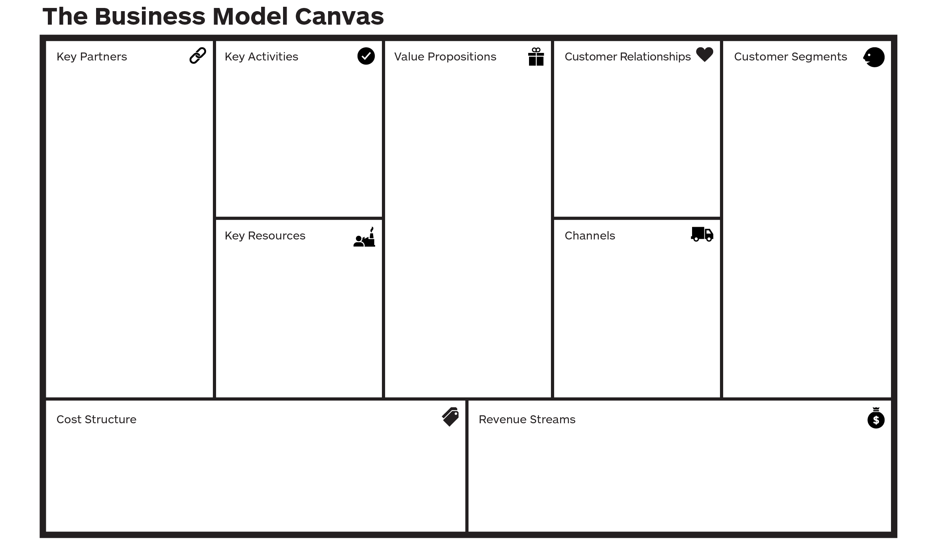
Ένα βήμα πίσω: Το επιχειρηματικό μοντέλο (Business Model Canvas)
https://www.strategyzer.com/

Slide 7
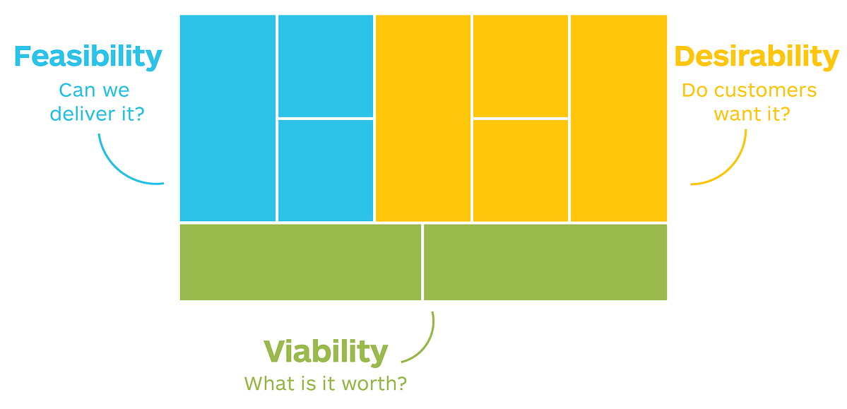
Ένα βήμα πίσω: Το επιχειρηματικό μοντέλο (Business Model Canvas)
(https://www.strategyzer.com/)

Slide 8
Πρόταση αξίας, Κατανόηση πελατών και τμήματα πελατών
Πολλές φορές οι επιχειρηματίες ανησυχούν για θέματα όπως:
Μήπως εστιάζουμε πάρα πολύ στα προϊόντα και στα χαρακτηριστικά τους, αντί για τη δημιουργία αξίας για τους πελάτες μας?
Πόσο συχνά παράγουμε πράγματα που κανείς δεν θέλει, παρά τις καλές μας ιδέες και τις καλές μας προθέσεις?
Πώς να χρησιμοποιήσουμε μία πιο πελατοκεντρική μεθοδολογία ανάπτυξης προϊόντων/υπηρεσιών?
Μήπως στην ομάδας μας, δεν υπάρχει κοινή κατανόηση του ποιά είναι η πρόταση αξίας μας (για τους πελάτες μας)?

Slide 9
Πρόταση αξίας, Κατανόηση πελατών και τμήματα πελατών
Γιατί είναι σημαντικό το Value Proposition (Η πρόταση αξίας μας?)
Οι περισσότεροι όταν θέλουν να παρουσιάσουν την επιχειρηματική τους ιδέα ή την επιχείρηση τους, συνήθως ξεκινούν να παρουσιάζουν τι είναι αυτό το οποίο κάνουν.
Αρκετοί παρουσιάζουν ποιο είναι το κύριο προϊόν ή η υπηρεσία τους. Κάνουν δηλαδή μια περιγραφή του προϊόντος, αναφέρονται στις δυνατότητες του και περιγράφουν τον τρόπο με τον οποίο λειτουργεί.
Σε τί δεν αναφέρονται?

Slide 10
Πρόταση αξίας, Κατανόηση πελατών και τμήματα πελατών
Αυτό στο οποίο δεν αναφέρονται (συνήθως), είναι και το πιο σημαντικό:
Τι αξία προσφέρει το συγκεκριμένο προϊόν στον καταναλωτή (ή πελάτη);
Τι είναι αυτό το οποίο θα προσφέρει στις συγκεκριμένες πελατειακές ομάδες (που στοχεύει η επιχείρηση) όταν το αγοράσουν;

Slide 11
Πρόταση αξίας, Κατανόηση πελατών και τμήματα πελατών
Αντί να επισημαίνουμε το τι πουλάμε, επισημαίνουμε γιατί το προϊόν ή η υπηρεσία μας μπορεί να λύσει ένα πρόβλημα του πελάτη.
Επιπλέον πρέπει να προσπαθούμε να διαφοροποιούμε τις ικανότητες επίλυσης προβλημάτων και αναγκών από τον ανταγωνισμό που προσφέρει ανάλογες λύσεις.

Slide 12
Πρόταση αξίας, Κατανόηση πελατών και τμήματα πελατών
Η πρόταση αξίας, (value proposition) αναφέρεται στην αξία που μια εταιρεία υπόσχεται να προσφέρει στους πελάτες σε περίπτωση που επιλέξουν να αγοράσουν το προϊόν ή την υπηρεσία της.

Slide 13
Πρόταση αξίας, Κατανόηση πελατών και τμήματα πελατών
Τι δεν είναι η πρόταση αξίας
Δεν είναι επίσης Mission statment, positioning statement, slogan ή tagline. Δεδομένου ότι είναι εύκολο να δημιουργηθεί σύγχυση, μία σύντομη περιγραφή τους, είναι η εξής:
Mission Statement: Επικοινωνεί το τι αντιπροσωπεύει η εταιρεία (Το «Γιατί» της)
Positioning Statement: Περιγράφει το προϊόν ή την υπηρεσία και την αγορά. Μερικές φορές, πώς κατατάσσεται η εταιρεία στην αγορά.
Τagline ή Slogan:Σύντομη, πιασάρικη αξιοσημείωτη δήλωση.

Slide 14
Πρόταση αξίας, Κατανόηση πελατών και τμήματα πελατών
Value Proposition vs Tagline
Το παράδειγμα της Apple:
Value Proposition: “The best experiences. Only on Apple.”
Tagline: “Think Different.”

Slide 15
Πρόταση αξίας, Κατανόηση πελατών και τμήματα πελατών

Slide 16
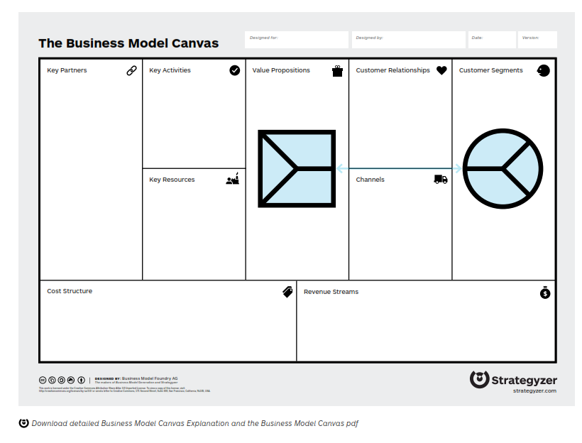
Πρόταση αξίας, Κατανόηση πελατών και τμήματα πελατών

Slide 17
Πρόταση αξίας, Κατανόηση πελατών και τμήματα πελατών
Strategyzer's Value Proposition Canvas Explained:
https://www.youtube.com/watch?v=ReM1uqmVfP0

Slide 18
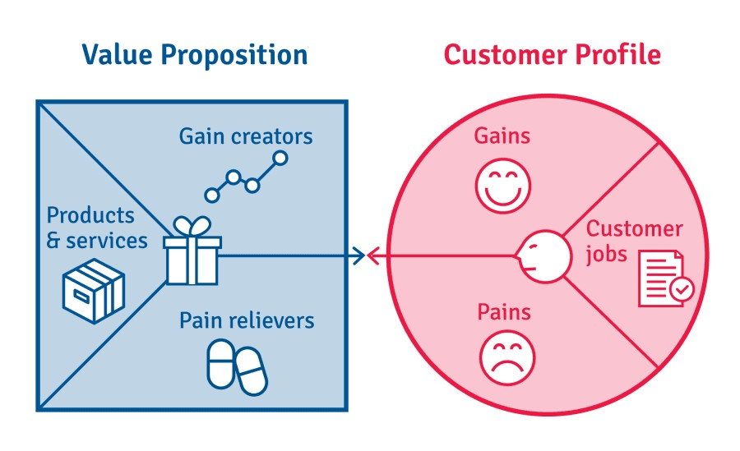
Πρόταση αξίας, Κατανόηση πελατών και τμήματα πελατών
Value Proposition Canvas
vvCCCV

Slide 19
Πρόταση αξίας, Κατανόηση πελατών και τμήματα πελατών
Ο Καμβάς της πρότασης αξίας έχει δύο όψεις (μέρη).
Στην πρώτη έχουμε το προφίλ του πελάτη.
Με το προφίλ πελάτη διευκρινίζουμε την κατανόηση του πελάτη μας.
Στη δεύτερη όψη έχουμε τον καμβά αξίας. Με τον Καμβά Αξίας περιγράφουμε πώς σκοπεύουμε να δημιουργήσουμε αξία για αυτόν τον πελάτη.
Έχουμε επιτύχει ταίριασμα μεταξύ των δύο όταν το ένα συναντά το άλλο.

Slide 20
Πρόταση αξίας, Κατανόηση πελατών και τμήματα πελατών
Καμβάς Αξίας
Ο Kαμβάς (της πρότασης) Αξίας περιγράφει τα χαρακτηριστικά μιας συγκεκριμένης πρότασης αξίας στο επιχειρηματικό μας μοντέλο με ένα πιο δομημένο και αναλυτικό τρόπο. «Σπάει» την πρόταση αξίας ας σε προϊόντα και υπηρεσίες, αναλγητικά (pain relievers_ και δημιουργούς κέρδους (gain creators).

Slide 21
Πρόταση αξίας, Κατανόηση πελατών και τμήματα πελατών
Προφίλ Πελατών
Το προφίλ των πελατών, περιγράφει το σύνολο των χαρακτηριστικών των τμημάτων των πελατών (που έχουμε επιλέξει), τα οποία έχουμε ερευνήσει, ή έχουμε παρατηρήσει, ή υποθέσει και επαληθεύσει στην αγορά.

Slide 22
Πρόταση αξίας, Κατανόηση πελατών και τμήματα πελατών
Στo αριστερό μέρος, ο καμβάς χαρτογραφεί την πρόταση αξίας:
Ποιο είναι το προϊόν ή η υπηρεσία (products & services)
Πώς δημιουργεί τα οφέλη/κέρδη (gain creators) που θέλει ο πελάτης και
Πώς καταπραΰνει με παυσίπονα τα προβλήματα/πόνους (pain relievers) του πελάτη?

Slide 23
Πρόταση αξίας, Κατανόηση πελατών και τμήματα πελατών
Στo δεξιό μέρος, ο καμβάς χαρτογραφεί το προφίλ των δυνητικών πελατών:
Ποιες εργασίες (Jobs/Tasks) προσπαθούν να επιτύχουν οι πελάτες μας,
Tί είναι δύσκολο ή δυσάρεστο (pains) στον τρέχοντα τρόπο/λύση που χρησιμοποιούν?
Τι θα ήταν επιθυμητό ή ευχάριστο (gains) σε μια θεωρούμενη ιδανική/λύση

Slide 24
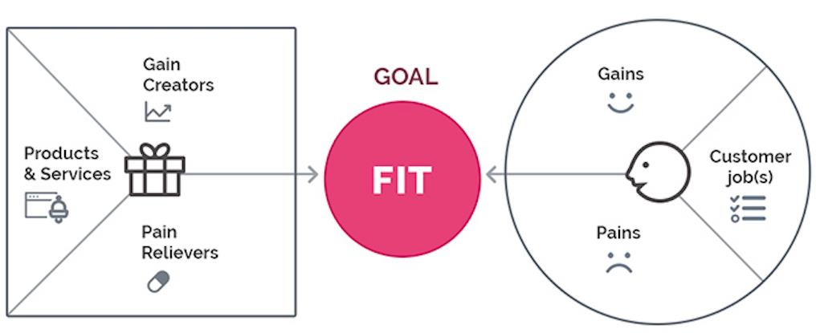
Πρόταση αξίας, Κατανόηση πελατών και τμήματα πελατών
Tο ταίριασμα (Fit) επιτυγχάνεται όταν η προτεινόμενη αξία προσφέρει λύση/εις στα προβλήματα των δυνητικών πελατών σας, και ικανοποιεί, ή ακόμη καλύτερα ξεπερνά τις προσδοκίες τους.

Slide 25
Πρόταση αξίας, Κατανόηση πελατών και τμήματα πελατών
Shore Coffee Shop (https://shorecoffee.weebly.com/value-proposition.html)
A SHORE WAY TO A SURE THING
Their Value Proposition
Why Shore Coffee (1)?
We are a specialty coffee shop. Meaning we provide only the most natural of products. Our coffee is grown by organic farmers so there are no pesticides or chemicals used in the process of the coffee beans. The farmers we are likely to work with will be from Hawaii in order to keep costs lower than if we purchased beans from another country.

Slide 26
Πρόταση αξίας, Κατανόηση πελατών και τμήματα πελατών
Shore Coffee Shop
Why Shore Coffee (2)?
The location of our first coffee shop will be in Madison on State Street. This will be the location of choice so we can draw in not only business people, but college students as well.
It will have a view of the water to ensure our waterfront theme. This location will be easy access to people driving through the city or simply walking along the lake. This location will be in a highly concentrated area but on the outskirts of busy/main streets to create that relaxing, getaway feeling.

Slide 27
Πρόταση αξίας, Κατανόηση πελατών και τμήματα πελατών
Shore Coffee Shop
Why Shore Coffee (3)?
We offer a 100% customer satisfaction guarantee. Customer Service is what we stand for and if somebody does not enjoy our coffee or food products it becomes on the house. We want to ensure that we are always serving the best to our customers and want them to enjoy their entire experience.

Slide 28
Πρόταση αξίας, Κατανόηση πελατών και τμήματα πελατών
Shore Coffee Shop
Why Shore Coffee (4)?
All menu items will be at an affordable price. We will do all research necessary to make sure we have quality for reasonable prices. Because we are basing out of Madison which is home to a lot of college students, we want to ensure that our prices are within reason of the area. We also want it to be a place where families come or a meeting place of choosing so having reasonable prices in comparison to chains like Starbucks will be crucial to our success and make us a choice over the chain coffee shops.

Slide 29
Πρόταση αξίας, Κατανόηση πελατών και τμήματα πελατών
SHORE COFFEE SHOP:
Ανάγκες πελατών:
Βολική τοποθεσία, βιολογικά προϊόντα, εσωτερικά και εξωτερικά καθίσματα, έγκαιρη εξυπηρέτηση, εξυπηρέτηση πελατών, προσιτές τιμές.
Αγορά-στόχος:
Ενήλικες, εργατική τάξη, φοιτητές, γονείς που μένουν στο σπίτι, πελάτες ευαισθητοποιημένοι ως προς το περιβάλλον και την υγεία.

Slide 30
Πρόταση αξίας, Κατανόηση πελατών και τμήματα πελατών
Value Proposition Canvas
vvCCCV

Slide 31
Πρόταση αξίας, Κατανόηση πελατών και τμήματα πελατών
Το Προφίλ Πελάτη (Τμήμα) περιγράφει ένα συγκεκριμένο τμήμα πελατών στο κάθε επιχειρηματικό μοντέλο με ένα πιο δομημένο και αναλυτικό τρόπο. Αναλύει τον πελάτη στις «εργασίες», ή «σκοποί» (Customer Jobs), τους «πόνους» (Pains) και τα κέρδη του (Gains):

Slide 32
Πρόταση αξίας, Κατανόηση πελατών και τμήματα πελατών
Customers Jobs: περιγράφει τι προσπαθούν να πετύχουν οι πελάτες στη δουλειά τους, ή στη ζωή τους, όπως εκφράζεται από τους ίδιους.
Pains: περιγράφουν άσχημα αποτελέσματα, κινδύνους και εμπόδια που σχετίζονται με τα customer jobs.
Gains: περιγράφουν τα αποτελέσματα τα οποία οι πελάτες θέλουν να επιτύχουν, ή τα συγκεκριμένα οφέλη που αναζητούν.

Slide 33
Πρόταση αξίας, Κατανόηση πελατών και τμήματα πελατών
Customers Jobs:
Μία εργασία πελάτη (Customer Job) θα μπορούσε να είναι τα καθήκοντα που προσπαθεί να εκτελέσει και να ολοκληρώσει, τα προβλήματα που προσπαθεί να επιλύσει ή τις ανάγκες που προσπαθεί να ικανοποιήσει. Σημαντικό να έχουμε λάβει υπόψη την προοπτική του πελάτη κατά τη διερεύνηση . Αυτό που εμείς θεωρούμε ως σημαντικό από τη δική μας οπτική γωνία μπορεί να μην είναι σημαντικό για τον πελάτη.

Slide 34
Πρόταση αξίας, Κατανόηση πελατών και τμήματα πελατών
Customers Jobs:
Διακρίνονται 3 βασικοί τύποι εργασιών (σκοπών) πελατών που πρέπει να γίνουν:
Λειτουργικές εργασίες (Functional jobs), όταν οι πελάτες προσπαθούν να αποδώσουν ή να ολοκληρώσουν μια συγκεκριμένη εργασία, ή να λύσουν ένα πρόβλημα.
Για παράδειγμα, η περιποίηση του κήπου, μικρό-επισκευές στο σπίτι, υγιεινή διατροφή ως καταναλωτές, σύνταξη μιας αναφοράς ως επαγγελματίες.

Slide 35
Πρόταση αξίας, Κατανόηση πελατών και τμήματα πελατών
Customers Jobs:
Διακρίνονται 3 βασικοί τύποι εργασιών πελατών που πρέπει να γίνουν:
Κοινωνικές εργασίες (Social jobs), όταν οι πελάτες θέλουν να φαίνονται καλοί ή να αποκτήσουν κοινωνική, οικονομική δύναμη ή υπόσταση. Αυτές οι εργασίες περιγράφουν πώς οι πελάτες θέλουν να γίνονται αντιληπτοί από τους άλλους, για παράδειγμα, να φαίνεται κανείς μοντέρνος ως καταναλωτής ή να γίνεται αντιληπτός ως ικανός σαν επαγγελματίας.

Slide 36
Πρόταση αξίας, Κατανόηση πελατών και τμήματα πελατών
Customers Jobs:
Διακρίνονται 3 βασικοί τύποι εργασιών πελατών που πρέπει να γίνουν:
Προσωπικές/συναισθηματικές εργασίες(Personal/emotional jobs, όταν οι πελάτες μας αναζητούν μία συγκεκριμένη συναισθηματική κατάσταση, όπως το να νιώθουν καλά ή ασφαλείς, για παράδειγμα, να αναζητούν ηρεμία όσον αφορά τις επενδύσεις τους ως καταναλωτές ή την επίτευξη του συναισθήματος της ασφάλειας στο χώρο εργασίας τους.

Slide 37
Πρόταση αξίας, Κατανόηση πελατών και τμήματα πελατών
Customers Jobs:
Υποστηρικτικές εργασίες (Supporting jobs), οι πελάτες εκτελούν επίσης εργασίες υποστήριξης στο πλαίσιο του να αγοράζουν και να καταναλώνουν αξία ως καταναλωτές ή ως επαγγελματίες. Αυτές οι δουλειές προκύπτουν από τρεις διαφορετικούς ρόλους:

Slide 38
Πρόταση αξίας, Κατανόηση πελατών και τμήματα πελατών
Customers Jobs:
Υποστηρικτικές εργασίες (Supporting jobs):
ΑΓΟΡΑΣΤΕΣ ΑΞΙΑΣ: Εργασίες που σχετίζονται με την αγορά αξίας, όπως η σύγκριση προσφορών, η απόφαση ποια προϊόντα θα αγοραστούν, η αναμονή σε μια ουρά ταμείου, η ολοκλήρωση μιας αγοράς ή η παράδοση ενός προϊόντος ή μιας υπηρεσίας.

Slide 39
Πρόταση αξίας, Κατανόηση πελατών και τμήματα πελατών
Customers Jobs:
Υποστηρικτικές εργασίες (Supporting jobs):
2) ΣΥΝΔΗΜΙΟΥΡΓΟΙ ΑΞΙΑΣ: Εργασίες που σχετίζονται με τη συνδημιουργία αξίας με την επιχείρησή μας, όπως η δημοσίευση κριτικών και σχολίων για προϊόντα ή ακόμη και η συμμετοχή στο σχεδιασμό ενός προϊόντος ή υπηρεσίας.

Slide 40
Πρόταση αξίας, Κατανόηση πελατών και τμήματα πελατών
Customers Jobs:
Υποστηρικτικές εργασίες (Supporting jobs):
3) ΜΕΤΑΒΙΒΑΣΤΕΣ ΑΞΙΑΣ: Εργασίες που σχετίζονται με το τέλος του κύκλου ζωής μιας πρότασης αξίας, όπως π.χ. ακύρωση μιας συνδρομής, απόρριψη προϊόντος, μεταβίβασή του σε άλλους ή μεταπώλησή του.

Slide 41
Πρόταση αξίας, Κατανόηση πελατών και τμήματα πελατών
Customers Pains:
Τα προβλήματα (pains) περιγράφουν οτιδήποτε ενοχλεί τους πελάτες σας πριν, κατά τη διάρκεια, και μετά την προσπάθεια να επιτύχουν έναν σκοπό τους, ή απλά τους εμποδίζει στην ολοκλήρωση του. Τα προβλήματα επίσης περιγράφουν κινδύνους, οι οποίοι δυνητικά φέρνουν άσχημα αποτελέσματα, και σχετίζονται με το να πάει ένας σκοπός άσχημα ή να μη γίνει καθόλου.

Slide 42
Πρόταση αξίας, Κατανόηση πελατών και τμήματα πελατών
Customers Pains:
Πρέπει να εντοπίσουμε τρεις τύπους «προβλημάτων» πελατών και πόσο σοβαρούς τους βρίσκουν οι πελάτες:
Ανεπιθύμητα αποτελέσματα, προβλήματα, και χαρακτηριστικά:
λειτουργικά (π.χ. μια λύση δεν λειτουργεί, δεν λειτουργεί καλά ή έχει αρνητικές παρενέργειες), κοινωνικά («Φαίνεται άσχημο αυτό που κάνω»), συναισθηματικά («αισθάνομαι άσχημα κάθε φορά που το κάνω αυτό»).

Slide 43
Πρόταση αξίας, Κατανόηση πελατών και τμήματα πελατών
Customers Pains:
Μία λύση μπορεί επίσης να εμπλέκει ανεπιθύμητα χαρακτηριστικά τα οποία δεν αρέσουν στους πελάτες (π.χ., «το τρέξιμο στο το γυμναστήριο είναι βαρετό», ή «Αυτό το σχέδιο είναι άσχημο»

Slide 44
Πρόταση αξίας, Κατανόηση πελατών και τμήματα πελατών
Customers Pains:
Εμπόδια
Πρόκειται για αυτά που εμποδίζουν τους πελάτες από το να ξεκινήσουν μια εργασία ή που τους καθυστερούν (π.χ., «Μου λείπει ο χρόνος για να ολοκληρώσω αυτή τη δουλεία με ακρίβεια» ή π.χ. «Δεν μπορώ να αντέξω οικονομικά καμία από τις υπάρχουσες λύσεις»).

Slide 45
Πρόταση αξίας, Κατανόηση πελατών και τμήματα πελατών
Customers Pains:
Κίνδυνοι (ανεπιθύμητα πιθανά αποτελέσματα)
Κάτι που μπορεί να πάει στραβά και να έχει σημαντικά αρνητικά συνέπειες (π.χ., «Μπορεί να χάσω την αξιοπιστία μου χρησιμοποιώντας αυτόν τον τύπο λύσης» ή π.χ. "Η μη τήρηση της ασφάλειας θα να είναι καταστροφική").

Slide 46
Πρόταση αξίας, Κατανόηση πελατών και τμήματα πελατών
Customers Pains:
Είναι σημαντικό, οι εργασίες (σκοποί), τα προβλήματα και τα κέρδη, των πελατών μας, να περιγράφονται όσο πιο συγκεκριμένα γίνεται. Για παράδειγμα, όταν ένας πελάτης λέει «το να περιμένω στην ουρά ήταν χάσιμο χρόνου», ρωτάμε μετά από πόσα λεπτά ακριβώς άρχισε να νιώθει ότι χάνει το χρόνο του. Με αυτόν τον τρόπο μπορούμε να σημειώσουμε στον καμβά, «ήταν πρόβλημα σπαταλώντας περισσότερα από x λεπτά στην ουρά».

Slide 47
Πρόταση αξίας, Κατανόηση πελατών και τμήματα πελατών
Customers Pains:
Βασικές Ερωτήσεις Διερεύνησης πιθανών Προβλημάτων Πελατών
• Πώς ορίζουν οι πελάτες Μας κάτι υπερβολικά δαπανηρό;
Παίρνει πολύ χρόνο, κοστίζει πάρα πολλά χρήματα, ή απαιτεί ουσιαστικές προσπάθειες;
• Τι κάνει τους πελάτες Μας να αισθάνονται άσχημα; Τι τους απογοητεύει, τι τους ενοχλεί ή ποια πράγματα τους προκαλούν πονοκέφαλο;

Slide 48
Πρόταση αξίας, Κατανόηση πελατών και τμήματα πελατών
Customers Pains:
Βασικές Ερωτήσεις Διερεύνησης πιθανών Προβλημάτων Πελατών
• Πώς υπολειτουργούν οι τρέχουσες προτάσεις αξίας για τους πελάτες μας? Ποια είναι τα χαρακτηριστικά που λείπουν? Υπάρχουν προβλήματα στην εκτέλεση που τους ενοχλούν ή αναφέρουν δυσλειτουργίες?
• Ποιες είναι οι κύριες δυσκολίες και προκλήσεις που συναντούν οι πελάτες;
• Ποιους κινδύνους φοβούνται οι πελάτες σας; Είναι οικονομικοί, κοινωνικοί ή τεχνικοί κίνδυνοι ή αναρωτιούνται τι μπορεί να πάει στραβά;

Slide 49
Πρόταση αξίας, Κατανόηση πελατών και τμήματα πελατών
Customers Pains: Activity
Μπείτε στα παπούτσια των δικών σας πελατών.
1. Επιλέξτε ένα τμήμα πελατών του οποίου θέλετε να φτιάξετε το προφίλ.
2. Προσδιορίστε τις εργασίες των πελατών. Ρωτήστε ποιες είναι οι εργασίες τις οποίες οι πελάτες σας προσπαθούν να ολοκληρώσουν. Χαρτογραφήστε όλες τις εργασίες τους γράφοντας την καθεμία σε ένα αυτοκόλλητο.
3. Προσδιορίστε τα προβλήματα των πελατών. Τι προβλήματα έχουν οι πελάτες σας; Καταγράψτε και όσα μπορείτε εσείς να εντοπίσετε, συμπεριλαμβανομένων των εμποδίων και των κινδύνων

Slide 50
Πρόταση αξίας, Κατανόηση πελατών και τμήματα πελατών
Customers Gains:
Τα κέρδη (οφέλη) περιγράφουν τα αποτελέσματα και τα οφέλη που θέλουν οι πελάτες μας.
Κάποια οφέλη, είναι αναμενόμενα ή επιθυμητά από τους πελάτες και ορισμένα θα τους ξάφνιαζαν (θα ξεπερνούσαν τις προσδοκίες τους).
Τα οφέλη περιλαμβάνουν λειτουργική χρησιμότητα, κοινωνικά κέρδη, θετικά συναισθήματα και οικονομία κόστους.

Slide 51
Πρόταση αξίας, Κατανόηση πελατών και τμήματα πελατών
Customers Gains:
Ερευνούμε 4 βασικές κατηγορίες οφέλους που αφορούν τους πελάτες μας:
Ελάχιστα Απαιτούμενα οφέλη (για παράδειγμα, η πιο βασική προσδοκίαπου έχουμε από ένα smartphone είναι ότι μπορούμε να τηλεφωνούμε με αυτό)
Αναμενόμενα οφέλη (για παράδειγμα, από τότε που η Apple κυκλοφόρησε το iPhone, περιμένουμε τα τηλέφωνα να είναι καλά σχεδιασμένα και να είναι κομψά)
Επιθυμητά οφέλη, (για παράδειγμα τα smartphone να επικοινωνούν με τις άλλες συσκευές μας.
Απροσδόκητα οφέλη, (οθόνες αφής/τηλέφωνο)

Slide 52
Πρόταση αξίας, Κατανόηση πελατών και τμήματα πελατών
Customers Gains:
Βασικές Ερωτήσεις Διερεύνησης πιθανού οφέλους Πελατών
Ποιες οικονομίες θα έκαναν τους πελάτες μας ευτυχισμένους?
Ποια εξοικονόμηση από άποψη χρόνου, χρημάτων και προσπάθειας θα εκτιμούσαν;
Ποια επίπεδα ποιότητας περιμένουν και τι θα ήθελαν περισσότερο ή λιγότερο;

Slide 53
Πρόταση αξίας, Κατανόηση πελατών και τμήματα πελατών
Customers Gains:
Βασικές Ερωτήσεις Διερεύνησης πιθανού οφέλους Πελατών
Πώς ικανοποιούν οι τρέχουσες προτάσεις αξίας τους πελάτες μας?
Ποια συγκεκριμένα χαρακτηριστικά διαθέτουν?
Τι θα έκανε τις δουλειές ή τη ζωή των πελατών μας ευκολότερη?
Τι ονειρεύονται οι πελάτες; Τι θα ήταν μεγάλη ανακούφιση για αυτούς;
Τι θα αυξήσει τις πιθανότητες των πελατών στην υιοθέτηση μιας πρότασης αξίας; Επιθυμούν χαμηλότερο κόστος, χαμηλότερο ρίσκο ή καλύτερη ποιότητα?

Slide 54
Πρόταση αξίας, Κατανόηση πελατών και τμήματα πελατών
Customers Gains: Activity
Μπείτε στα παπούτσια των δικών σας πελατών.
Χαρτογραφήστε το προφίλ ενός από τα υφιστάμενα τμήματα πελατών σας για να εξασκηθείτε στη χρήση του προφίλ πελάτη. Εάν εργάζεστε σε μια νέα ιδέα, σκιαγραφήστε το τμήμα πελατών για το οποίο σκοπεύετε να δημιουργήσετε αξία.
1. Επιλέξτε το τμήμα πελατών σας. 2. Καταγράψτε τους σκοπούς (εργασίες) του τμήματος αυτού 3. Καταγράψτε με σειρά προτεραιότητας τα προβλήματά του 4. Καταγράψτε με σειρά προτεραιότητας αυτά που θεωρεί οφέλη.

Slide 55
Πρόταση αξίας, Κατανόηση πελατών και τμήματα πελατών
Value Proposition Canvas
vvCCCV

Slide 56
Πρόταση αξίας, Κατανόηση πελατών και τμήματα πελατών
Καμβάς Αξίας
Προϊόντα και Υπηρεσίες
Κάντε μια «λίστα» με αυτά που προσφέρετε. Σκεφτείτε όλα τα είδη τα οποία οι πελάτες σας μπορούν να δουν στη «βιτρίνα» σας – μεταφορικά μιλώντας.
Είναι μία απαρίθμηση όλων των προϊόντων και των υπηρεσιών πάνω στα οποία έχει χτιστεί η πρόταση αξίας σας. Αυτή η δέσμη προϊόντων και υπηρεσιών βοηθάει τους πελάτες σας είτε να ολοκληρώσουν λειτουργικές, κοινωνικές ή συναισθηματικές εργασίες είτε βοηθάει να ικανοποιήσουν σημαντικές ανάγκες τους.

Slide 57
Πρόταση αξίας, Κατανόηση πελατών και τμήματα πελατών
Καμβάς Αξίας
Προϊόντα και Υπηρεσίες
Η πρόταση αξίας σας είναι πιθανό να αποτελείται από διαφορετικούς τύπους προϊόντων και υπηρεσιών:
Φυσικά / Απτά: αγαθά όπως βιομηχανοποιημένα προϊόντα.
Άυλα: προϊόντα όπως τα πνευματικά δικαιώματα ή υπηρεσίες υποστηρικτικές μετά την πώληση
Ψηφιακά: προϊόντα όπως λήψεις μουσικής ή υπηρεσίες όπως διαδικτυακές συστάσεις.
Χρηματοοικονομικά: Προϊόντα όπως επενδυτικά κεφάλαια και ασφάλειες ή υπηρεσίες όπως η χρηματοδότηση μιας αγοράς

Slide 58
Πρόταση αξίας, Κατανόηση πελατών και τμήματα πελατών
Καμβάς Αξίας
Αναλγητικά (Pain Relievers):
Τα αναλγητικά περιγράφουν πώς ακριβώς τα προϊόντα και οι υπηρεσίες μας ανακουφίζουν συγκεκριμένα προβλήματα πελατών. Περιγράψτε ρητά πώς σκοπεύετε να εξαλείψετε ή να μειώστε μερικά από τα πράγματα που ενοχλούν τους πελάτες σας πριν, κατά τη διάρκεια ή μετά την ολοκλήρωση μιας εργασίας ή που τους εμποδίζουν να την κάνουν.

Slide 59
Πρόταση αξίας, Κατανόηση πελατών και τμήματα πελατών
Καμβάς Αξίας
Αναλγητικά (Pain Relievers):
Δεν χρειάζεται να βρείτε ένα «παυσίπονο» - λύση για κάθε πρόβλημα που έχετε προσδιορίσει στο προφίλ του πελάτη σας – καμία πρόταση αξίας δεν το κάνει αυτό.
Οι εξαιρετικές προτάσεις αξίας, συνήθως, επικεντρώνονται σε λίγα προβλήματα τα οποία όμως ανακουφίζουν αρκετά.

Slide 60
Πρόταση αξίας, Κατανόηση πελατών και τμήματα πελατών
Καμβάς Αξίας
Αναλγητικά (Pain Relievers):
Σκεφτείτε πώς τα προϊόντα, ή οι υπηρεσίες σας, μπορούν να ανακουφίσουν τα προβλήματα, ή να δημιουργήσουν οφέλη στους πελάτες σας:
Παράγουν οικονομία; Από άποψη χρόνου, χρήματος ή προσπάθειών;
κάνουν τους πελάτες σας να αισθανθούν καλύτερα; Εξαλείφοντας απογοητεύσεις, ενοχλήσεις και άλλα πράγματα που τους δημιουργούν πονοκέφαλο;
Επιδιορθώνουν λύσεις με χαμηλή απόδοση; Με την εισαγωγή νέων χαρακτηριστικών, καλύτερης απόδοσης ή ενισχύοντας την ποιότητα;

Slide 61
Πρόταση αξίας, Κατανόηση πελατών και τμήματα πελατών
Καμβάς Αξίας
Αναλγητικά (Pain Relievers):
Σκεφτείτε πώς τα προϊόντα, ή οι υπηρεσίες σας, μπορούν να ανακουφίσουν τα προβλήματα, ή να δημιουργήσουν οφέλη στους πελάτες σας:
βάζουν τέλος στις δυσκολίες και τις προκλήσεις που αντιμετωπίσουν οι πελάτες; Κάνοντας τα πράγματα πιο εύκολα και περιορίζοντας τα εμπόδια?
εξαλείφουν αρνητικές κοινωνικές συνέπειες τις οποίες οι πελάτες αντιμετωπίζουν ή φοβούνται; Όσον αφορά την απώλεια δύναμης, εμπιστοσύνης ή θέσης;

Slide 62
Πρόταση αξίας, Κατανόηση πελατών και τμήματα πελατών
Καμβάς Αξίας
Αναλγητικά (Pain Relievers):
Σκεφτείτε πώς τα προϊόντα, ή οι υπηρεσίες σας, μπορούν να ανακουφίσουν τα προβλήματα, ή να δημιουργήσουν οφέλη στους πελάτες σας:
εξαλείφουν κινδύνους τους οποίους φοβούνται οι πελάτες σας; Όσον αφορά οικονομικούς, κοινωνικούς ή τεχνικούς κινδύνους ή πράγματα τα οποία μπορεί να πάνε στραβά?
περιορίζουν εξαλείφουν τα συχνά λάθη που κάνουν οι πελάτες; Βοηθώντας τους να χρησιμοποιήσουν τη σωστή λύση με τον σωστό τρόπο?

Slide 63
Πρόταση αξίας, Κατανόηση πελατών και τμήματα πελατών
Καμβάς Αξίας
Δημιουργοί Οφέλους (Gain Creators):
Οι δημιουργοί οφέλους περιγράφουν πώς τα προϊόντα και οι υπηρεσίες σας δημιουργούν κέρδος για τους πελάτες.
Περιγράψτε ρητά πώς σκοπεύετε να παράγετε αποτελέσματα και τα οφέλη που περιμένει, επιθυμεί ή από τα οποία θα εκπλαγεί ο πελάτης σας, συμπεριλαμβανομένης της λειτουργικής χρησιμότητας, των κοινωνικών κερδών, των θετικών συναισθημάτων και της εξοικονόμησης κόστους.
Όπως και με τα αναλγητικά, έτσι και με τους δημιουργούς κέρδους δεν χρειάζεται να αντιμετωπίσετε κάθε κέρδος που προσδιορίζεται στο προφίλ του πελάτη.

Slide 64
Πρόταση αξίας, Κατανόηση πελατών και τμήματα πελατών
Καμβάς Αξίας
Δημιουργοί Οφέλους (Gain Creators):
Αναρωτηθείτε: Θα μπορούσαν τα προϊόντα και οι υπηρεσίες σας:
Να παράγουν οικονομία; Από άποψη χρόνου, χρήματος ή προσπάθειών;
Να παράγουν αποτελέσματα τα οποία περιμένουν οι πελάτες σας ή που ξεπερνούν τις προσδοκίες τους; Προσφέροντας διαφορετικά επίπεδα ποιότητας, με περισσότερο ή λιγότερο από κάτι?
Ξεπερνούν τις τρέχουσες προτάσεις αξίας και ευχαριστούν τους πελάτες;
Διευκολύνουν τη δουλειά ή τη ζωή των πελατών σας; Μεσώ καλύτερης χρηστικότητας, προσβασιμότητας ή υπηρεσιών με χαμηλότερο κόστος?

Slide 65
Πρόταση αξίας, Κατανόηση πελατών και τμήματα πελατών
Καμβάς Αξίας
Δημιουργοί Οφέλους (Gain Creators):
Δημιουργούν θετικές κοινωνικές συνέπειες; Κάνοντάς τους πελάτες να φαίνονται καλά ή αυξάνοντας τη δύναμη και τη θέση τους;
Κάνουν κάτι συγκεκριμένο το οποίο αναζητούν οι πελάτες; Από άποψη καλής σχεδίασης, εγγυήσεων, ή προηγμένων χαρακτηριστικών?
Εκπληρώνουν κάποια επιθυμία την οποία ονειρεύονται οι πελάτες; Βοηθώντας τους να πετύχουν τις φιλοδοξίες τους ή να απαλλαγούν από μία ταλαιπωρία?

Slide 66
Πρόταση αξίας, Κατανόηση πελατών και τμήματα πελατών
Tο ταίριασμα (Fit) επιτυγχάνεται όταν η προτεινόμενη αξία προσφέρει λύση/εις στα προβλήματα των δυνητικών πελατών σας, και ικανοποιεί, ή ακόμη καλύτερα ξεπερνά τις προσδοκίες τους.

Slide 67
Πρόταση αξίας, Κατανόηση πελατών και τμήματα πελατών
Ταίριασμα (Fit)
Το ταίριασμα επιτυγχάνεται όταν οι πελάτες έχουν ενθουσιαστεί με την πρόταση αξίας σας.
Αυτό συμβαίνει όταν απευθυνόμαστε σε σημαντικές εργασίες, όταν προσφέρουμε ανακούφιση ακραίων «πόνων» και βοηθάμε στη δημιουργία σημαντικού οφέλους για το οποίο ενδιαφέρονται οι πελάτες μας.
Το ταίριασμα είναι δύσκολο να επιτευχθεί και να διατηρηθεί. Το να προσπαθεί κανείς να το πετύχει είναι η ουσία της σχεδίασης μιας πρότασης αξίας.

Slide 68
Πρόταση αξίας, Κατανόηση πελατών και τμήματα πελατών
Ώρα για σκέψη και συζήτηση

Slide 69
Partnership

